Slide 1
Пословицы народов мира
УЧитель ГБОУ школы-интерната №5 г.о. Тольятти
Горбушина светлана сергеевна

Slide 2
Цель:
Развитие выразительной стороны речи обучающихся с нарушением слуха на материале пословиц и поговорок
Задачи:
Актуализировать понятие о пословицах и поговорках
Познакомить с пословицами и поговорками народов мира
Учить употреблению пословиц и поговорок в речи

Slide 3
Пословицы и поговорки -
это краткие, меткие изречения, в которых выражены жизненные наблюдения и правила житейской мудрости, взятые из древних письменных источников, из произведений литературы и созданные народом
Пословицы и поговорки отличаются:
пословица – законченное суждение, а поговорка – только часть суждения (обычно пословица состоит из двух частей; часто поговорка является частью пословицы)
Пословицы | Поговорки
Без тучи дождя не будет, без людей дело не сделаешь Смотреть на цветы легко, вышивать их трудно Медлить с помощью - значит вообще не помогать | Как снег на голову Легок на помине Бить баклуши

Slide 4


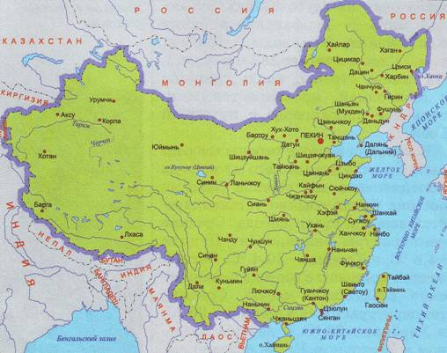
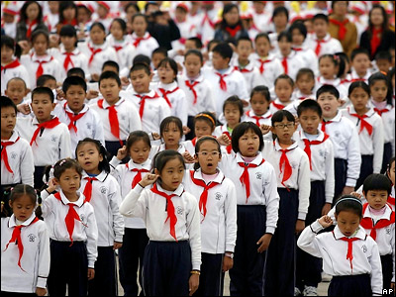


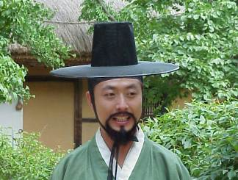

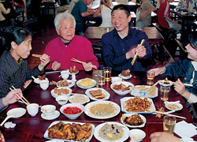
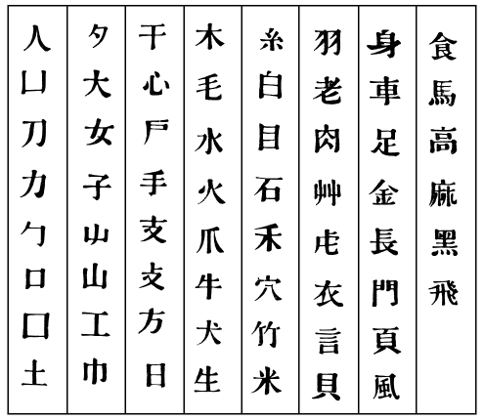
Китайские пословицы

Slide 5

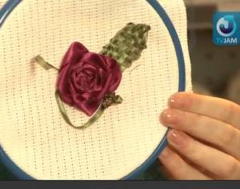
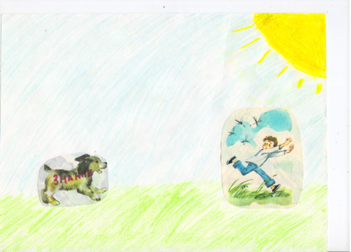
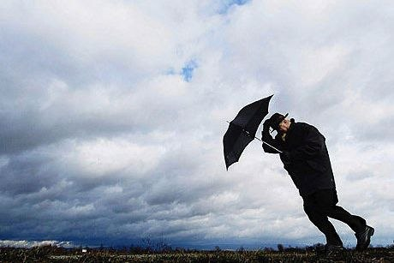
Китайские пословицы
Труд
Маленький урожай лучше большого посева.
Смотреть на цветы легко, вышивать их трудно.
Знание, учение
Знание - сокровище, которое повсюду следует за тем, кто им обладает.
Только упорный может устоять против ветра.

Slide 6

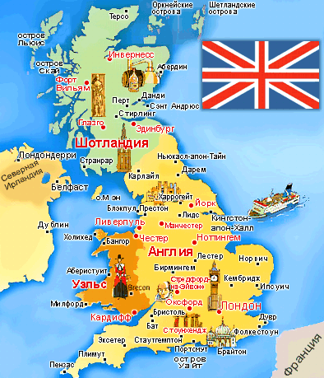
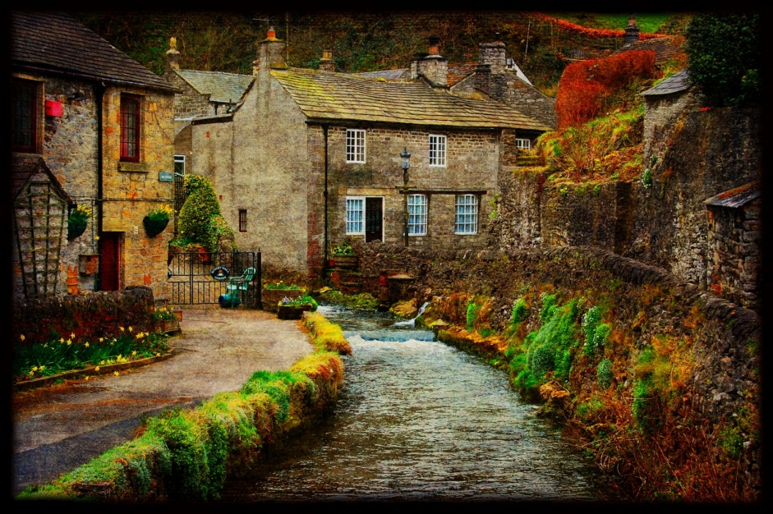
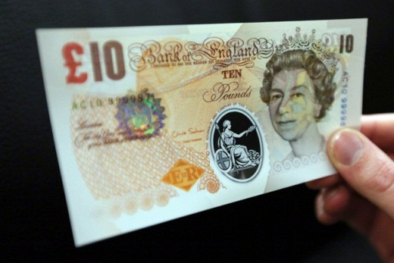
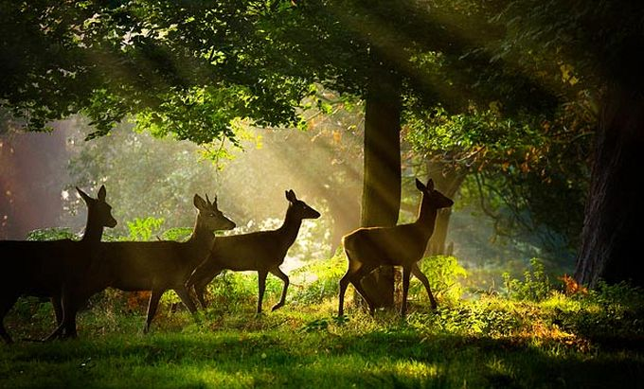
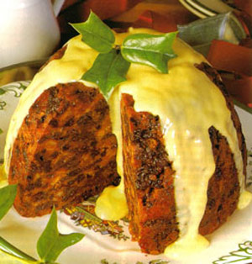
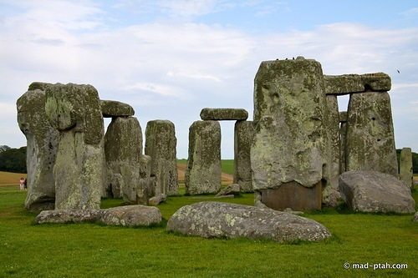
Английские пословицы

Slide 7
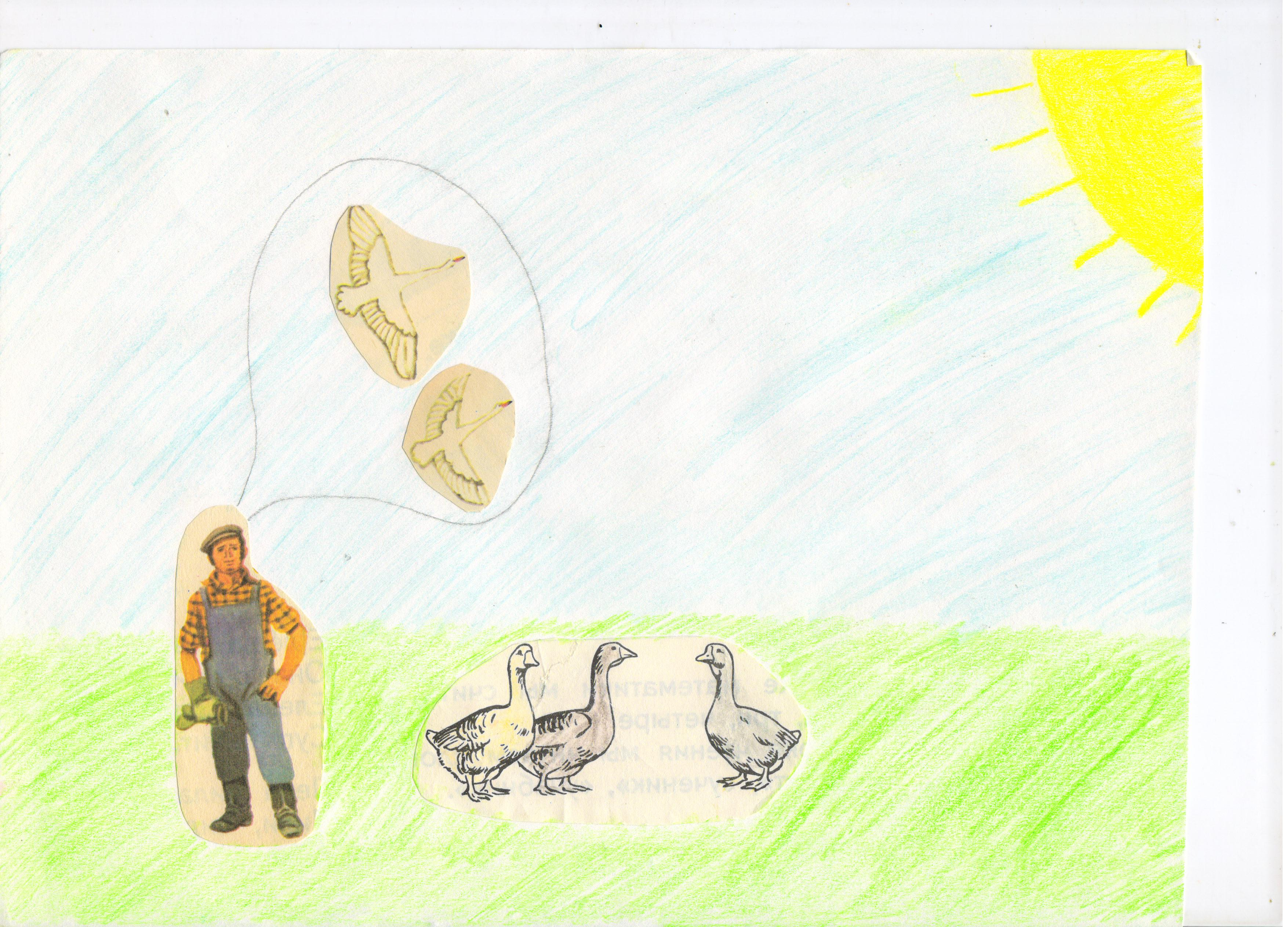
Английские пословицы
Добро, зло
1. Медлить с помощью - значит вообще не помогать.
2. Назвался другом - помогай в беде.
Человек, приметы
1. Всякий считает своих гусей лебедями.
2. Надейся на лучшее, но готовься к худшему.

Slide 8

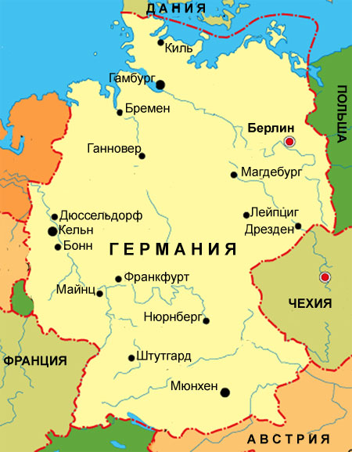


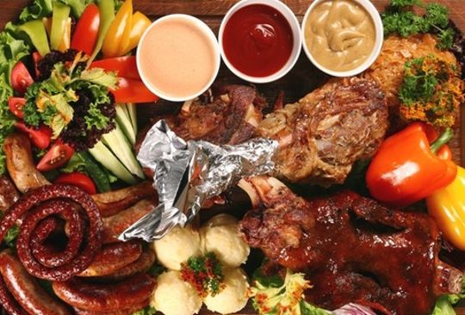
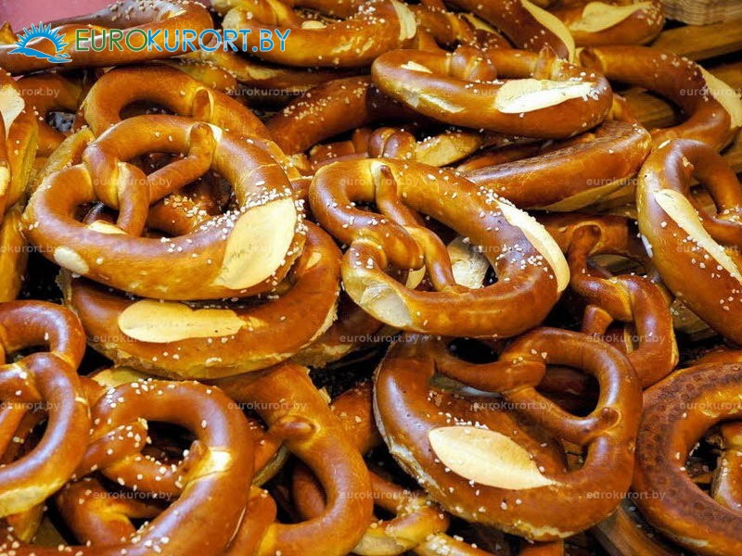
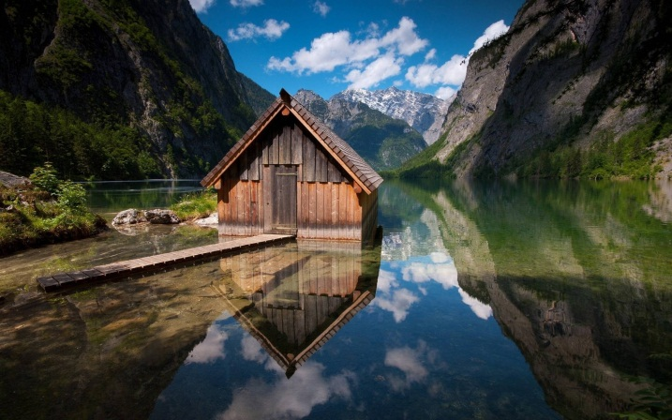
Немецкие пословицы

Slide 9
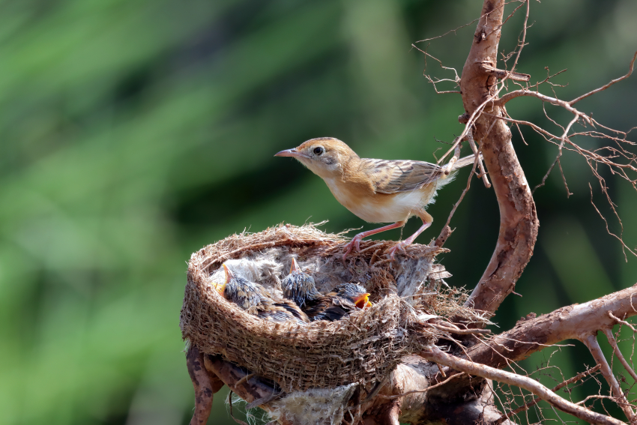
Немецкие пословицы
Знание, учение
1. Советуйся до поступка.
2. Ошибки других - хорошие учителя.
Дом, семья
1. Своё гнездо самое лучшее.
2. Восток, запад - а дома лучше.

Slide 10
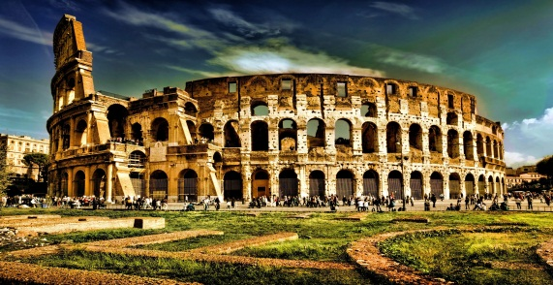

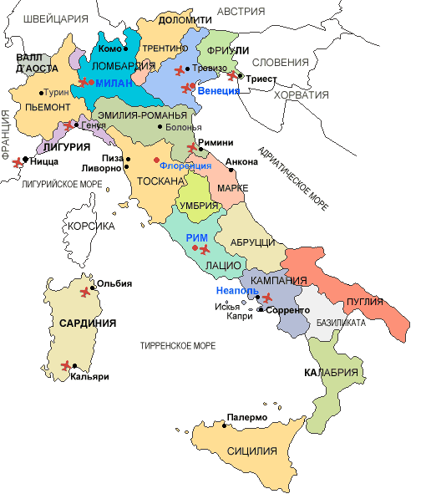

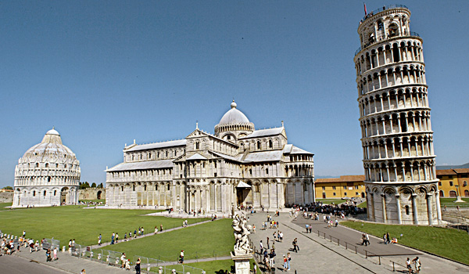
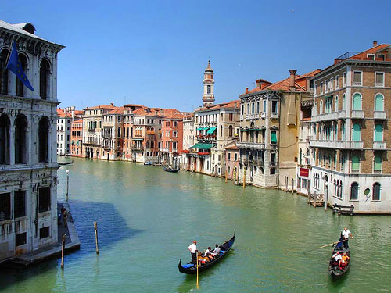
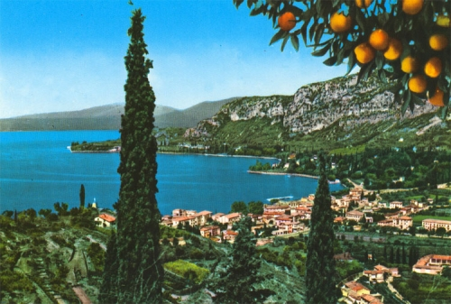
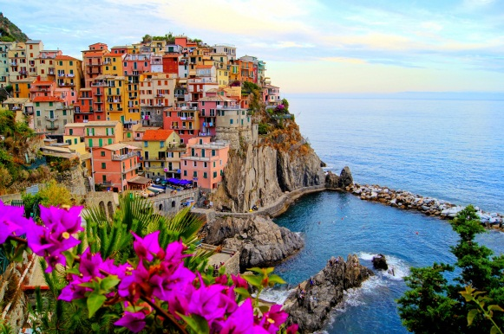

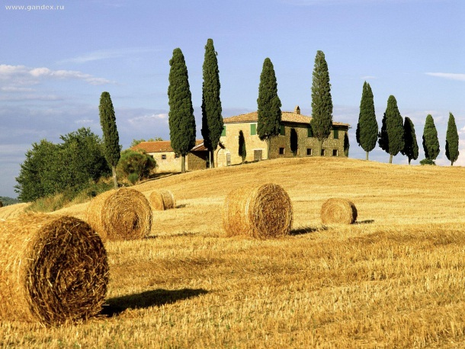
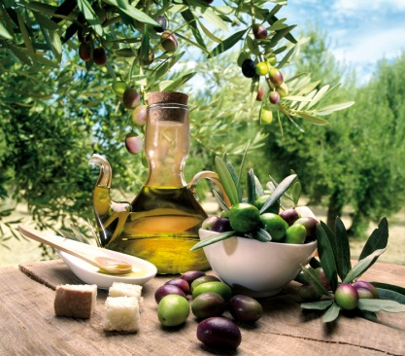
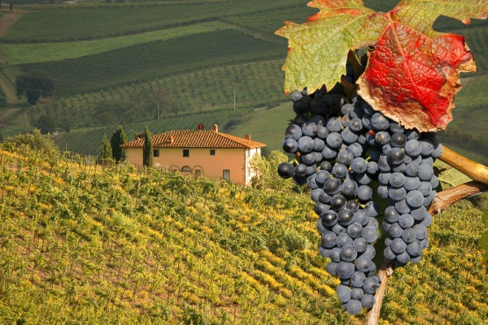
Итальянские пословицы

Slide 11
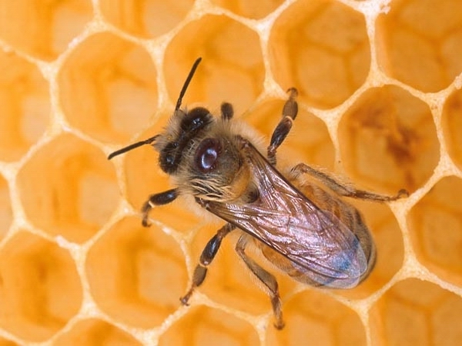
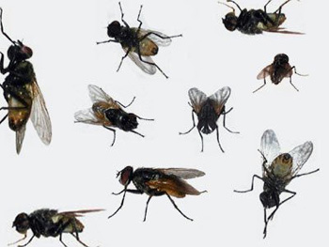
Итальянские пословицы
Много - мало
1. Одна пчела лучше пригоршни мух.
2. Есть терпение – будет и умение.

Slide 12





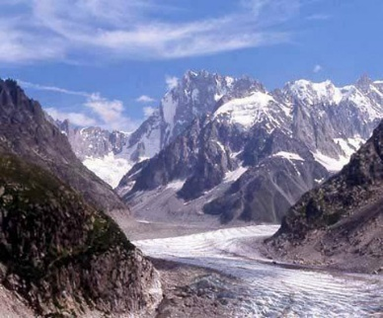
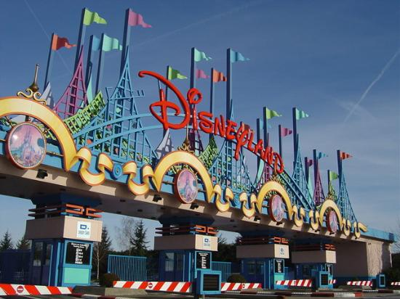
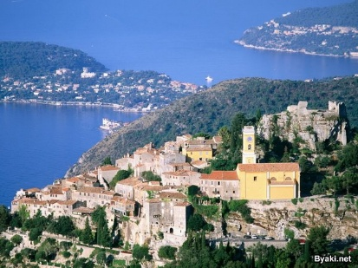
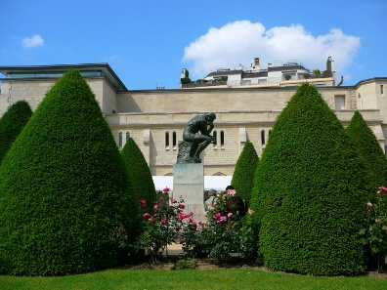
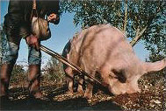
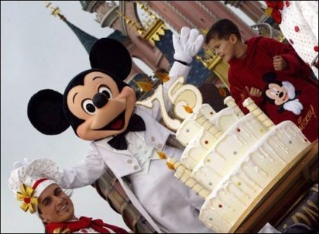
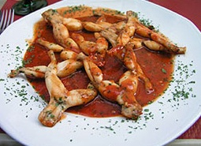
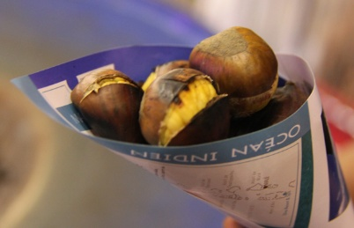
Французские пословицы

Slide 13
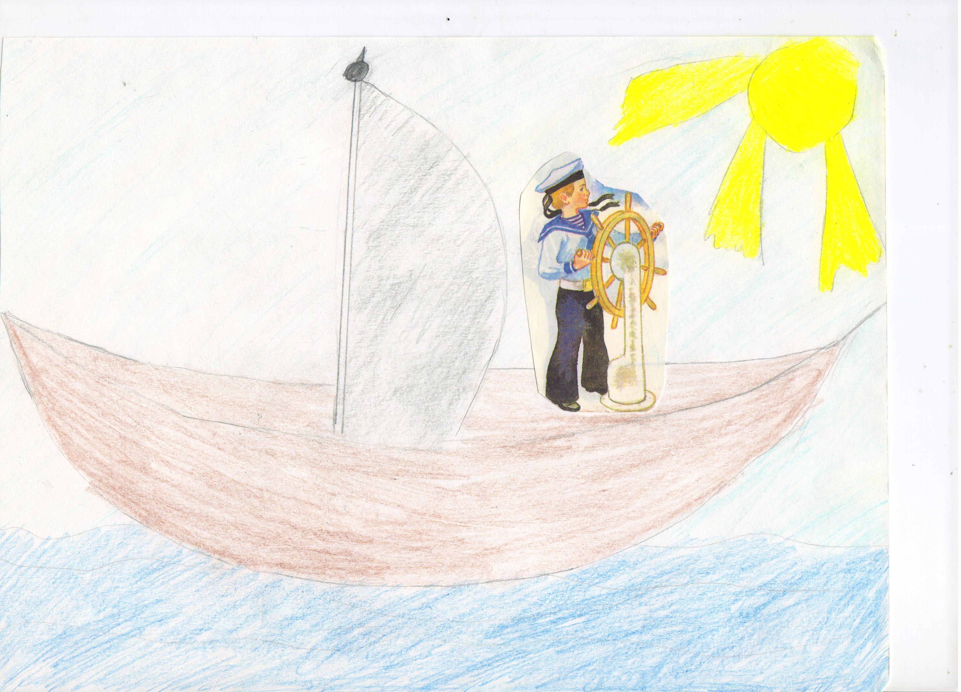
Французские пословицы
Труд, мастерство
Потерпев поражение, начинай сначала.
В хорошую погоду хорошо быть моряком.

Slide 14
Подберите концовку пословицы
Восток, запад,
Ошибки других -
Только упорный
Потерпев поражение
Смотреть на цветы легко
Одна пчела лучше
может устоять против ветра
вышивать их трудно
а дома лучше
хорошие учителя
пригоршни мух
начинай сначала

